Slide 1
11430: ETS Problem setting
★★★☆☆
題組：Problem Set Archive with Online Judge
題號：11430: ETS Problem setting
解題者：蔡宗諺
解題日期：2018年5月17日
題意：給定一個正整數 n (0<n<1001)，
事件S樣本空間是 S = {1,2,3, ..., n}，
事件A定義為{a1, a2, a3, ..., an}，
事件B定義為{b1, b2, b3, ..., bn}。
請計算事件A和B相互獨立的次數。
P(AB) = P(A) × P(B)

Slide 2
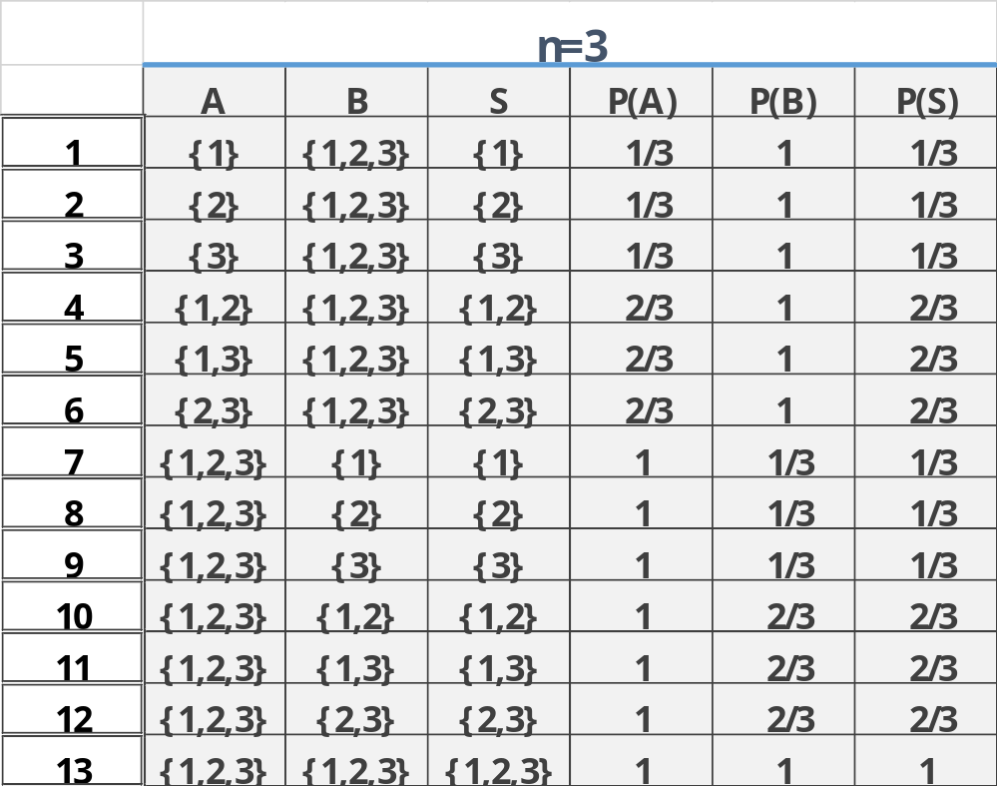
題意範例：

Slide 3
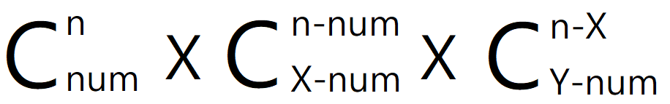
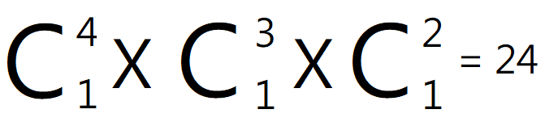
解法：推導出數學公式再做運算即可
n : 使用者輸入範圍為1~多少
num : A與B集合中有幾個相同的元素
X : A集合的元素個數
Y : B集合的元素個素
Ex :
  n = 4
  A={1,2}, P(A) = 2/4
  B={1,3}, P(B) = 2/4
  S={1}, P(S) = 1/4
  P(A) × P(B) = P(S)
  故A與B是獨立事件
  n = 4
  num = 1
  X = 2
  Y = 2
  代入公式 :

Slide 4
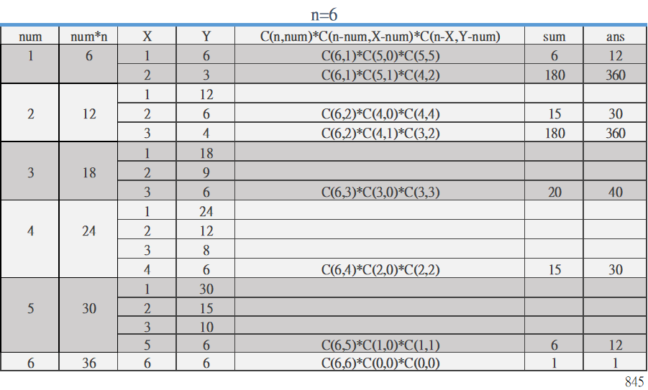
解法範例：
X、Y 為 n × num 的所有因數

Slide 5
討論：
注意乘法得出的數字不要overflow

